Slide 1
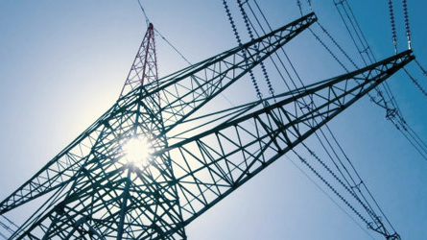
Aplicación web de la medición de consumo eléctrico.
LUIS BALDOMERO ANTE COROZO
CHRISTIAN ANDRES RAMOS MESIAS
RONNIE LEONEL REA CAÑARTE
ARIEL ALEXANDER VELEZ AGUILERA

Slide 2
DESCRIPCION
Las ciudades inteligentes utilizan infraestructuras con tecnologías LORA o
AMI para conectar artefactos electrónicos con el fin de obtener datos, la medición de
consumo eléctrico es uno de ellos, ya se han que se utilicen medidores analógicos o digitales.

Slide 3
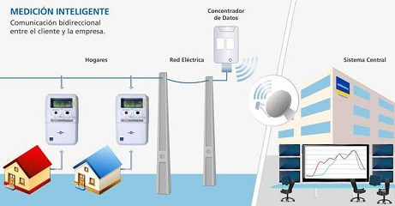

Slide 4
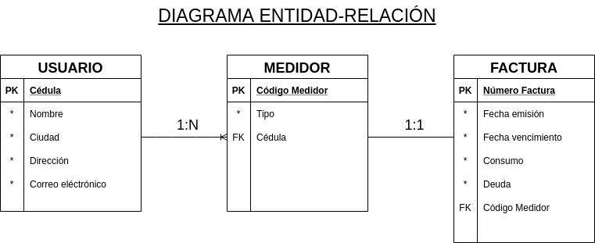
MODELO ENTIDAD-RELACION

Slide 5
Proceso
USOS:
1. Acceso a la información del cliente.
2. Fácil acceso a administrar los dispositivos.
3. Presentación de los Medidores que posee cada usuario
4. Visualización del consumo de cada medidor.

Slide 6

DEMOSTRACION

Slide 7
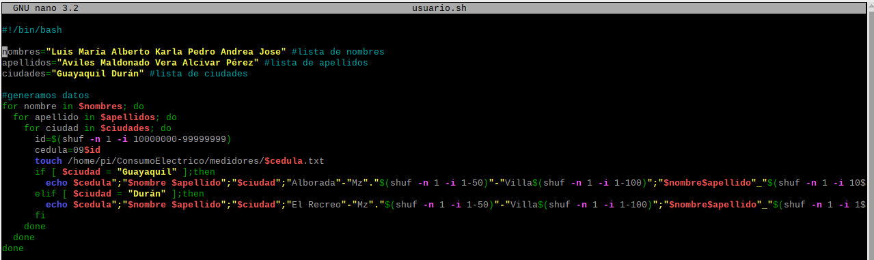
SCRIPTS

Slide 8
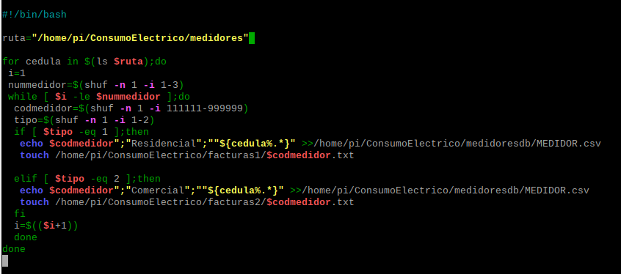
SCRIPTS

Slide 9
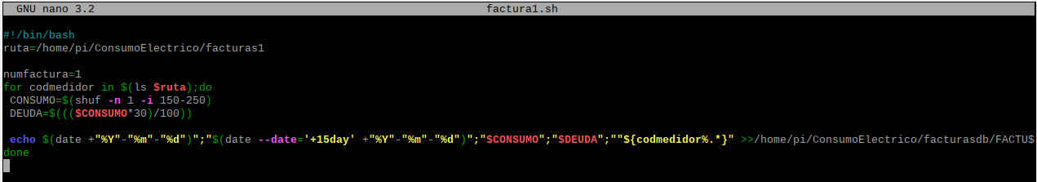
SCRIPTS

Slide 10
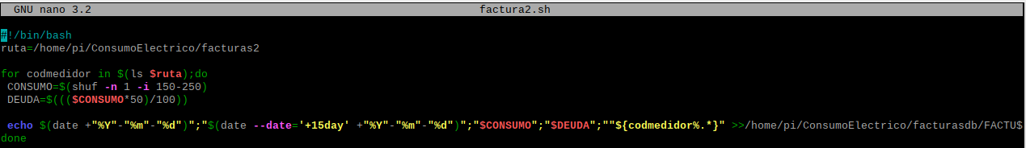
SCRIPTS

